Slide 1

Кейс «оценка курсов»
Проект бота для «Вконтакте»
Название команды: VDV
Чесноков В.С. РИ-290002
Карманов В.И. РИ-290013
Юшков Д.О. РИ-380014

Slide 2



Актуальность проблемы и задачи
Основные проблемы:
Нехватка обратной связи
Отсутствие рейтинга дисциплин и преподавателей
Наша цель:
Создать удобный и простой инструмент оценивания качества обучения и получения обратной связи

Slide 3
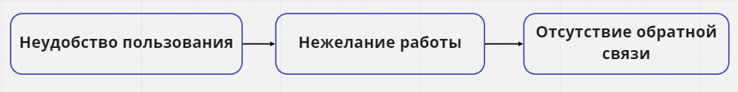
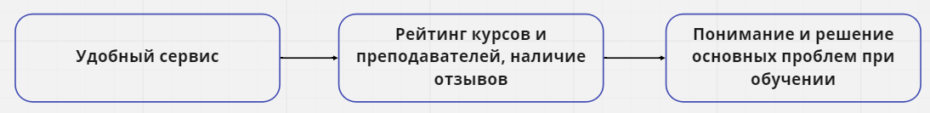
Взгляд на проблему и пути ее решения

Slide 4
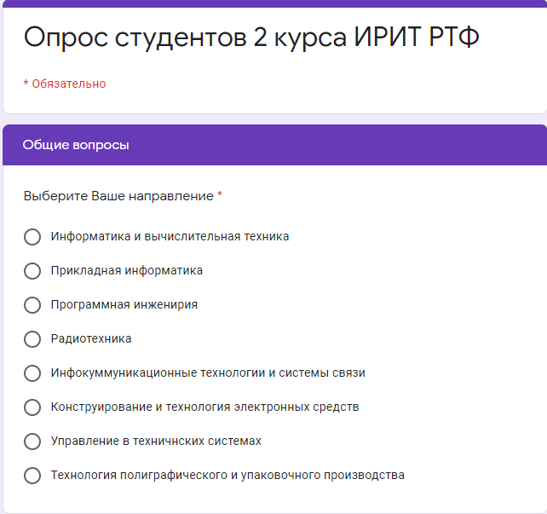

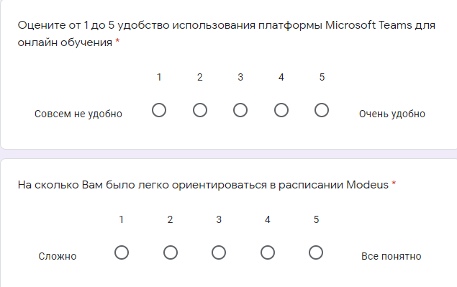
Анализ конкурентов

Slide 5
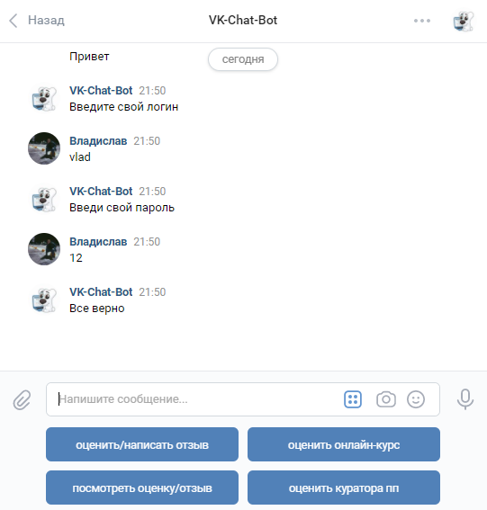
Концепция проекта
Чат-бот для Вконтакте:

Slide 6
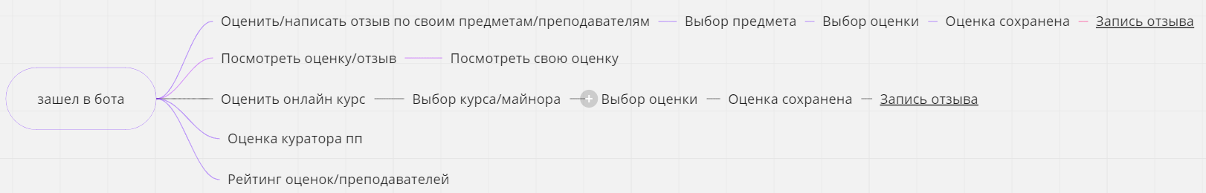
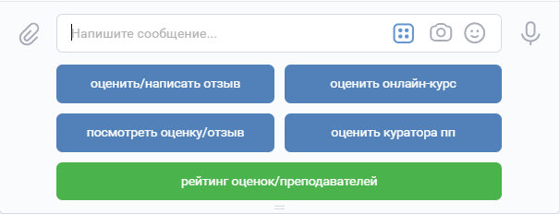
Структура проекта

Slide 7
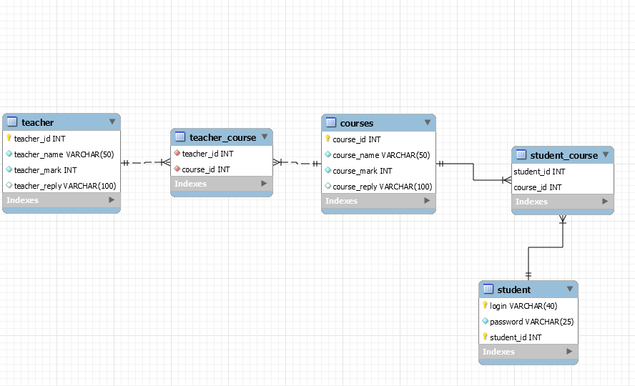


Техническое описание решения

Slide 8
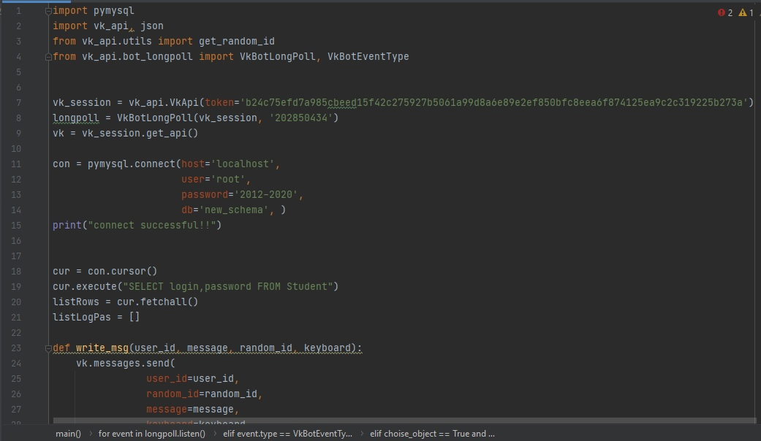
Техническое описание решения

Slide 9
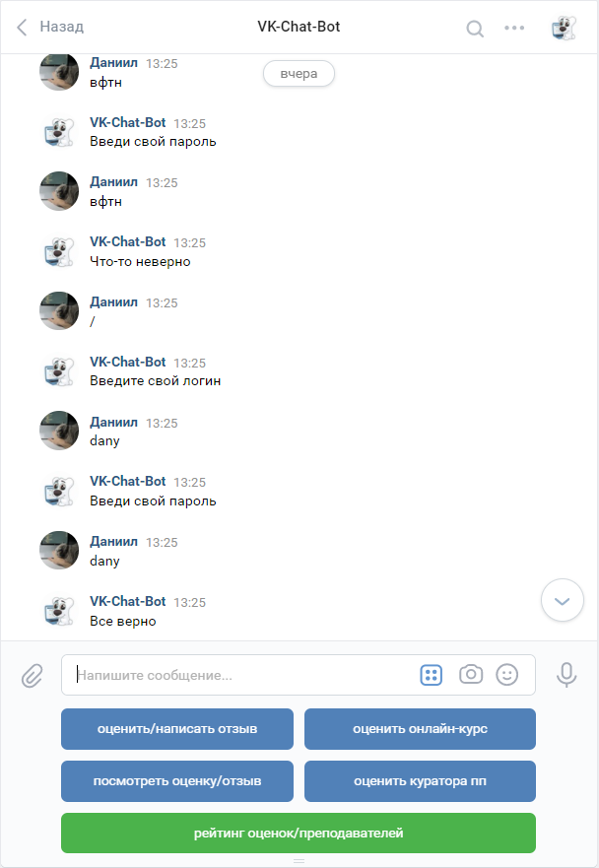
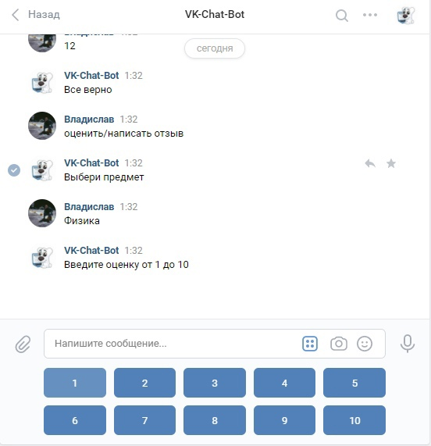
Итоги работы

Slide 10
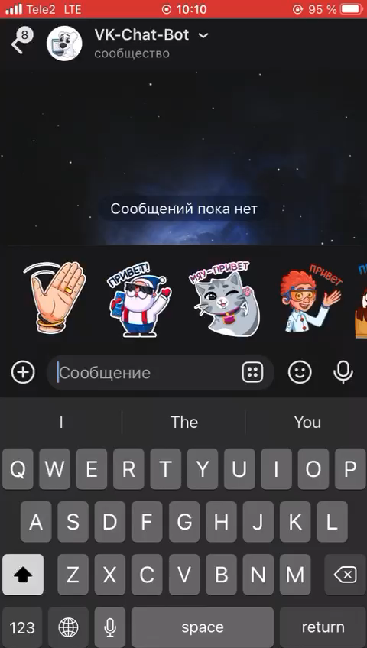
Заключение

